Slide 1
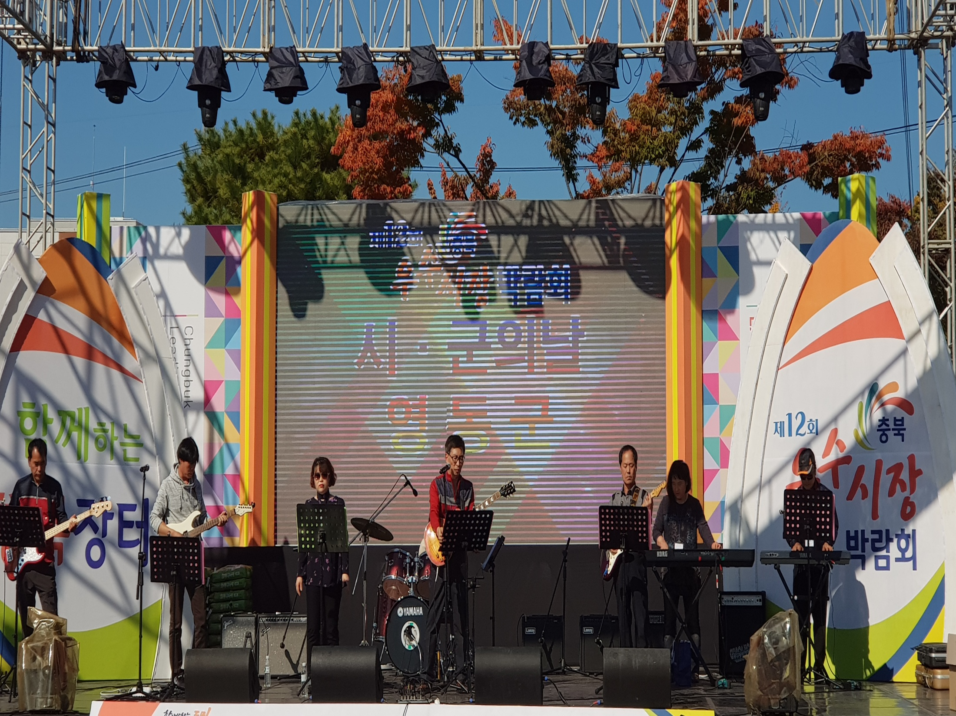
경 제 과

Slide 2
9-1. 하반기 복권법 위반행위 지도단속
11. 1.(목) ~ 11. 7.(수) / 8개소/ 경제정책팀장외 1명
내 용 : 비치서류 확인 및 유사복권 판매 행위 등 점검
9-2. 향수의 전통시장 만들기 행사
11 월중 / 100 여명/ 영동전통시장 제1주차장
내 용 : 전통시장 활성화를 위한 문화공연
9-3. 동절기 대비 가스시설 점검
11. 19.(월) ~11. 23.(금) / 가스시설 15개소
내 용 : 정상가동 및 부적합 사항 확인

Slide 3
9-4. 영동산업단지 조성사업 준공식
11.12(월) 14:00 / 영동산업단지 / 400여명
※ 군수님 하실일 : 식사, 표창, 협약, 기념식수 등
9-5. 영동 투자유치촉진센터 건립공사 집행
11월중/영동산업단지/1,092백만원
계약 및 착공
9-6. 영동산업단지 옹벽 보강토 설치공사 집행
11월중/영동산업단지/564백만원
계약 및 착공

Slide 4
9-7. 산업단지 입주의향 기업 투자유치 활동
11월중/ 충청권, 경기권/투자유치팀장 외 2명
내 용 : 투자의향기업 지속상담 및 투자유치홍보
9-8. 일+경험 청년일자리사업 사업 추진
11. 1.(목) ~ 2019. 1. 31.(목) / 전통시장 등 3개소 / 5명
내 용 : 전통시장매니저 등 3개 사업
9-9. 2018 기업인 혁신역량강화교육
11.9.(금) ~ 11.10.(토) / 기업인협의회 회원 20명
장소 : 광주시, 목포시

Slide 5
▣ 이달의 중점 홍보 사항
영동산업단지 조성사업 준공식 / 우편, 공문, 홈페이지
산업·물류단지 분양 홍보 / SNS, 관외버스, 현수막
산업(농공)단지 중소기업 청년 교통비 지원 / 공문, 홈페이지

